Slide 1
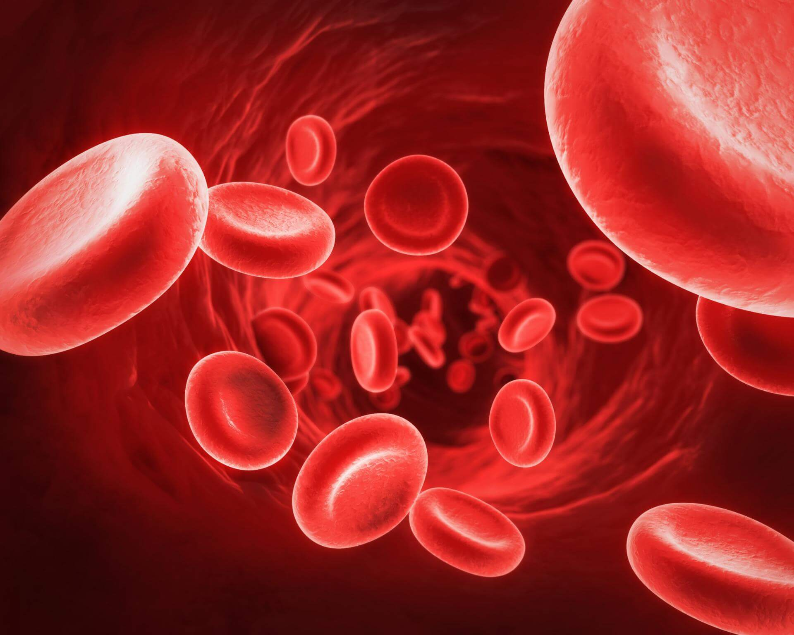
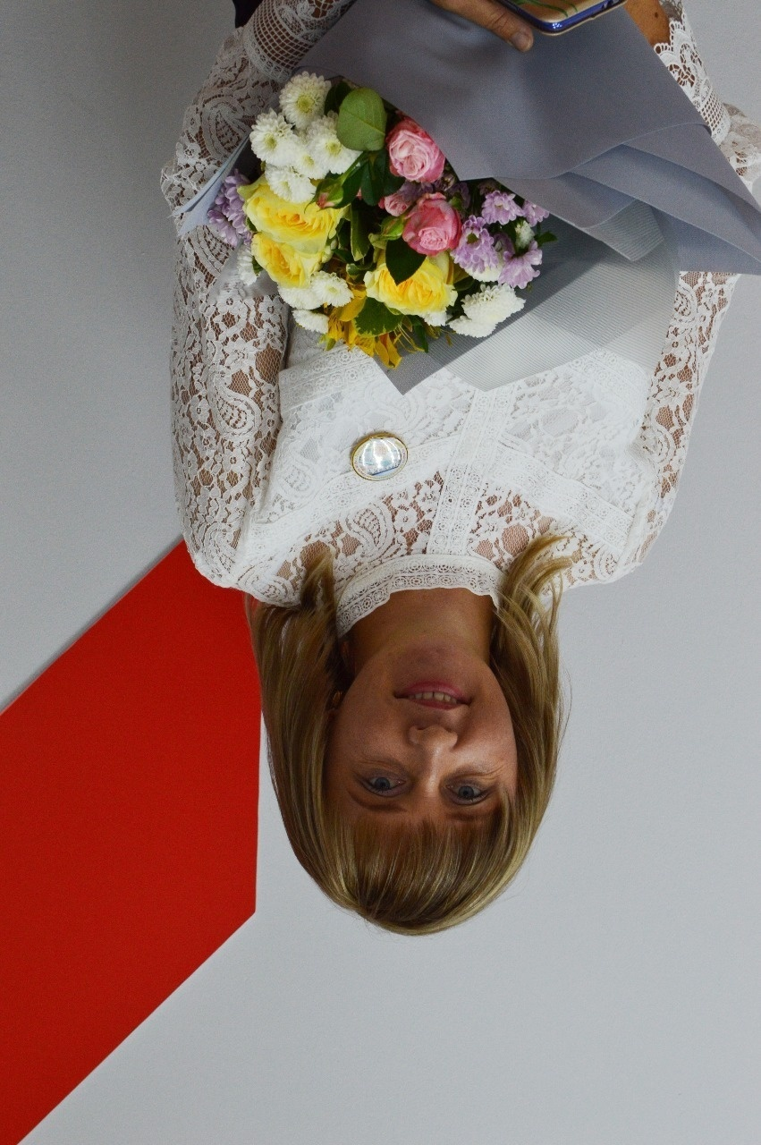
МБОУ «Средняя общеобразовательная школа № 8»
Рузаевского муниципального района Республики Мордовия
Учитель биологии
Краснова Светлана Андреевна

Slide 2
Любое познание начинается с удивления

Slide 3


Slide 4
Любое познание начинается с удивления

Slide 5

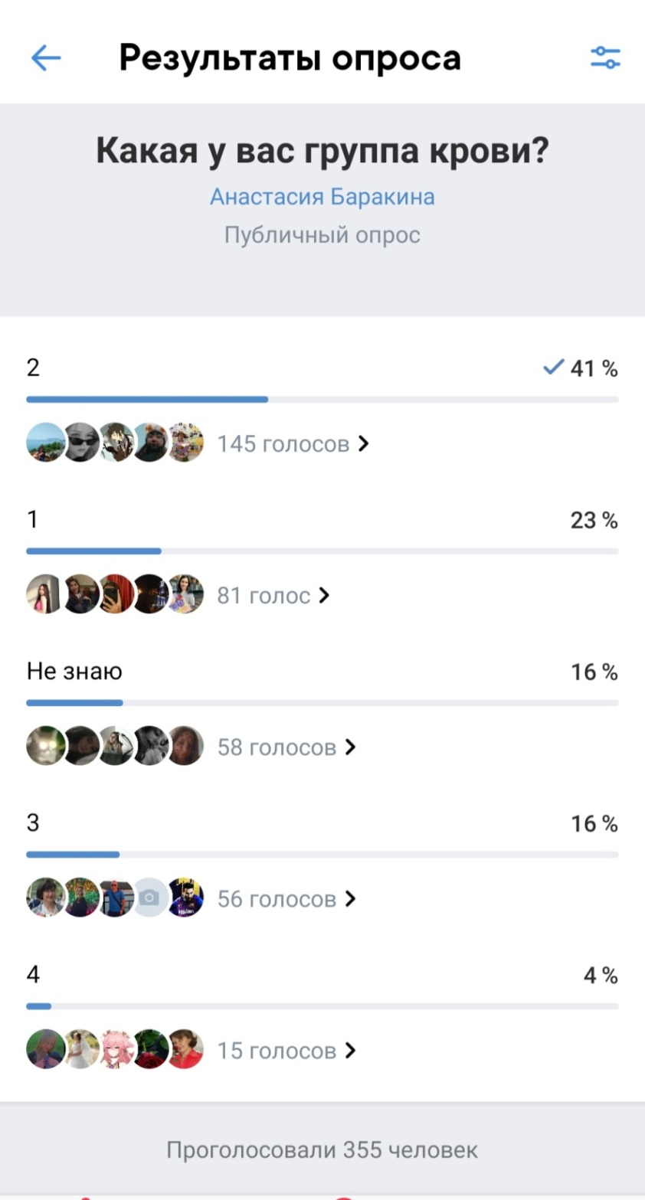
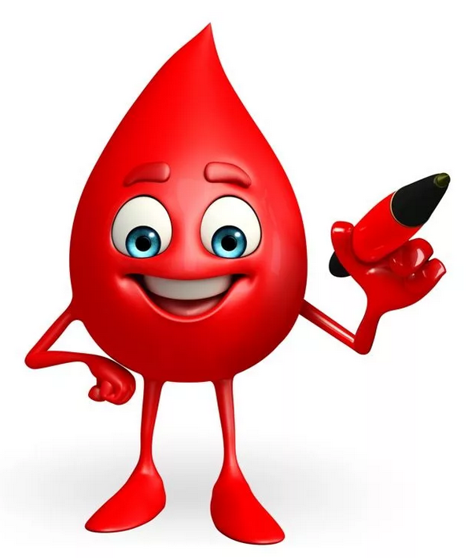
Результаты соцопроса
Распределение участников опроса
по группам крови

Slide 6
Результаты соцопроса
Данные на конец 2021года
Статистика по
МБОУ СОШ 8
Статистика
по России

Slide 7
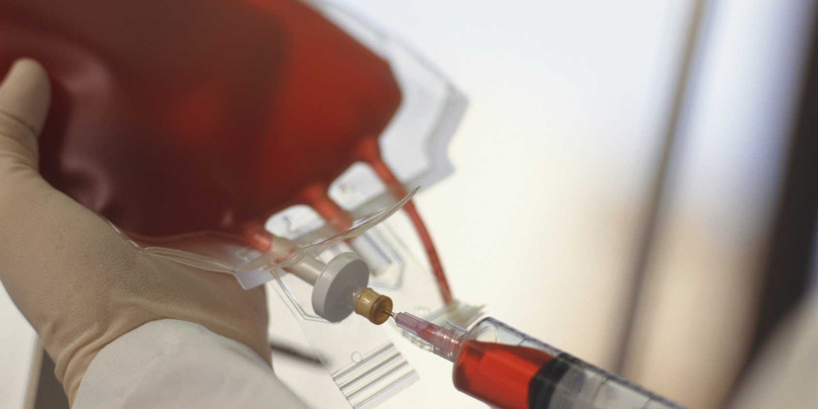
Схема переливания крови
Донор
I группа
крови
II группа
крови
III группа
крови
IV группа
крови
I группа
крови
II группа
крови
III группа
крови
IV группа
крови
Реципиент

Slide 8
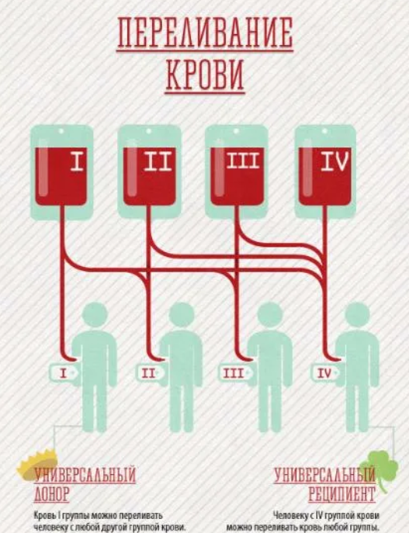
Схема переливания крови
Универсальный донор
Универсальный реципиент

Slide 9
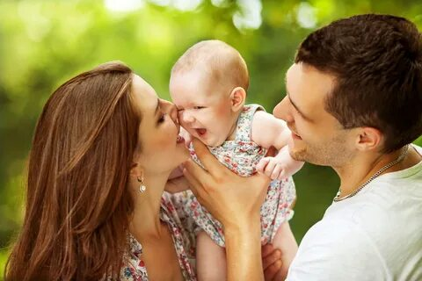
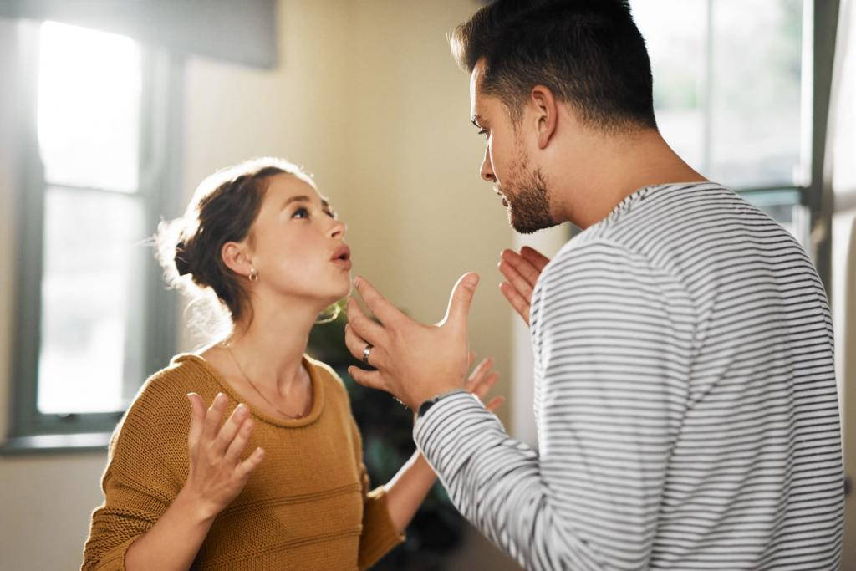
Мужчина не является биологическим отцом?
Младенца подменили в роддоме?
Или беспокойство не о чем?
В молодой семье родился ребенок. Родители счастливы, малыш здоров, растет,
прибавляет в весе. Все было бы хорошо,
пока на очередном медосмотре
не определили группу крови ребенка.
В семье начались скандалы, да и было из-за чего:
у родителей ΙΙ и ΙΙΙ группы крови, а у малыша Ι группа.

Slide 10
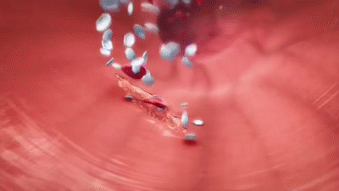
Тема урока:
«Наследование групп крови человека»

Slide 11
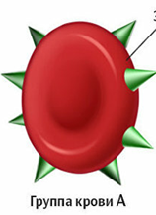
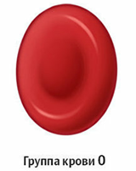
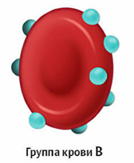
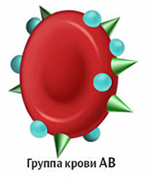

Группы крови определяет наличие на поверхности эритроцитов специфических белков (антигенов) агглютиногенов

Slide 12
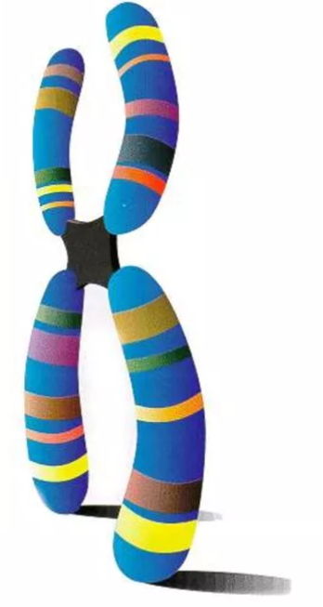
Локус гена обозначают буквой I
Наследование групп крови определяется действием трех аллельных генов, обозначаемых:
I^{А} I^{В} i⁰

Slide 13
Данные по группам крови системы АВО
Группы крови | Белок | Генотип
I группа | 0 | i⁰i⁰ гомозигота
II группа | А | I^{А}I^{А} гомозигота
 |  | I^{А}i⁰ гетерозигота
III группа | В | I^{В}I^{В} гомозигота
 |  | I^{В}i⁰ гетерозигота
IV группа | АВ | I^{А}I^{В} гетерозигота
Кодоминирование – это такой тип взаимодействия неаллельных генов,
при котором каждый из аллелей проявляет свое действие
и ни один аллель не подавляет действие другого.

Slide 14
Мужчина не является биологическим отцом?
Младенца подменили в роддоме?
Или беспокойство не о чем?
В молодой семье родился ребенок. Родители счастливы, малыш здоров, растет,
прибавляет в весе. Все было бы хорошо,
пока на очередном медосмотре
не определили группу крови ребенка.
В семье начались скандалы, да и было из-за чего:
у родителей ΙΙ и ΙΙΙ группы крови, а у малыша Ι группа.

Slide 15

Алгоритм решения задачи на наследование групп крови человека
Решетка Пеннета
У родителей ΙΙ и ΙΙΙ группы крови.
Может ли у малыша быть Ι группа крови?
III II | I^{B} | I^{B}
I^{A}
I^{A}
I^{A}I^{B}
IV

Slide 16


Алгоритм решения задачи на наследование групп крови человека
Решетка Пеннета
У родителей ΙΙ и ΙΙΙ группы крови.
Может ли у малыша быть Ι группа крови?
III II | I^{B} | I^{B}
I^{A}
i⁰
I^{B}i⁰
III
I^{A}I^{B}
IV

Slide 17

Алгоритм решения задачи на наследование групп крови человека
Решетка Пеннета
У родителей ΙΙ и ΙΙΙ группы крови.
Может ли у малыша быть Ι группа крови?
III II | I^{B} | i⁰
I^{A}
I^{A}
I^{A}i⁰
II
I^{A}I^{B}
IV

Slide 18
Алгоритм решения задачи на наследование групп крови человека
Решетка Пеннета
У родителей ΙΙ и ΙΙΙ группы крови.
Может ли у малыша быть Ι группа крови?
III II | I^{B} | i⁰
I^{A}
i⁰
i⁰i⁰
I
I^{A}i⁰
II
I^{B}i⁰
III
I^{A}I^{B}
IV

Slide 19
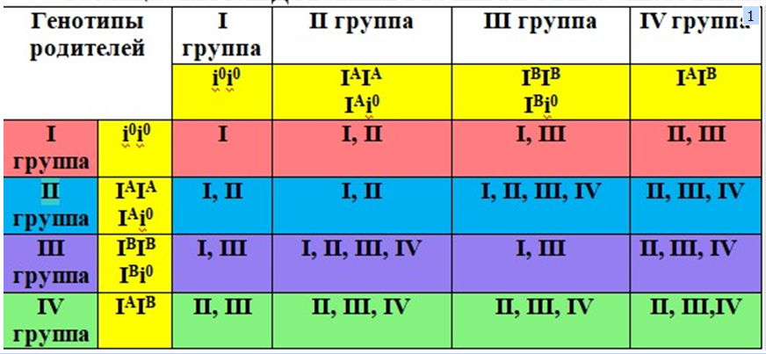

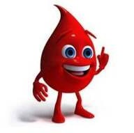
ОПРЕДЕЛИТЬ ВОЗМОЖНЫЕ ВАРИАНТЫ НАСЛЕДОВАНИЯ ГРУПП КРОВИ ЧЕЛОВЕКА

Slide 20
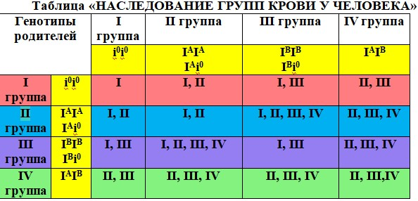
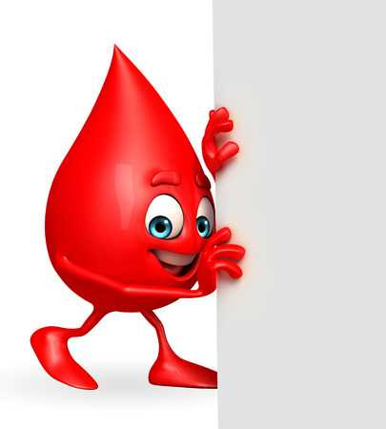
Задача 1.
В суде слушается дело по взысканию алиментов.
Мать имеет I группу крови, дети – II, III.
На отцовство претендуют два мужчины с IV группой
и с I группой крови.
Кто из мужчин может быть отцом детей?
Ответ:
мужчина
c IV группой
крови

Slide 21
Задача 2.
Молодая семья ждет ребенка.
Мать имеет III группу крови, отец - IV группу крови.
Родители стали спорить, чью группу крови унаследует ребенок.
В итоге ребенок родился не с III и не с IV группой крови. Возможно ли это?
Какая группа крови у ребенка в такой семье?
Ответ:
возможна
II
группа
крови

Slide 22
Задача 3.
В родильном доме перепутали двух детей.
У одного ребёнка I группа крови, а у другого – II группа. Анализ показал,
что одна пара родителей имеет I и II группы,
а другая –II и IV группы.
Определите родителей обоих детей.
Ответ:
1 пара-
ребенок с
I группой крови,
2 пара-
ребенок со
II группой крови

Slide 23
Девушка заподозрила,
что она может быть приемной в семье,
т.к. у нее Ι группа, а ее родителей ΙΙΙ группа крови.
Она решила это проверить и обратилась
за помощью: медицинской экспертизой.
Какое заключение должен дать эксперт
и на чем оно будет основано?
Задача 4.
Ответ:
Родство
не исключено,
т.к. возможные
группы крови
I и III

Slide 24
Задача 5.
Мать имеет II группу крови,
отец - IV группу крови.
Какие группы крови
можно ожидать у детей в такой семье?
Ответ:
возможные
группы крови
II, III, IV

Slide 25
Задача 6.
Женщина с III группой крови возбудила дело о взыскании алиментов с мужчины, имеющего IV группу крови,
утверждая, что он отец ребёнка.
У ребёнка I группа.
Какое решение должен вынести суд?
Ответ:
Мужчина
не может быть отцом ребенка, т.к. возможные
группы крови
II, III, IV

Slide 26
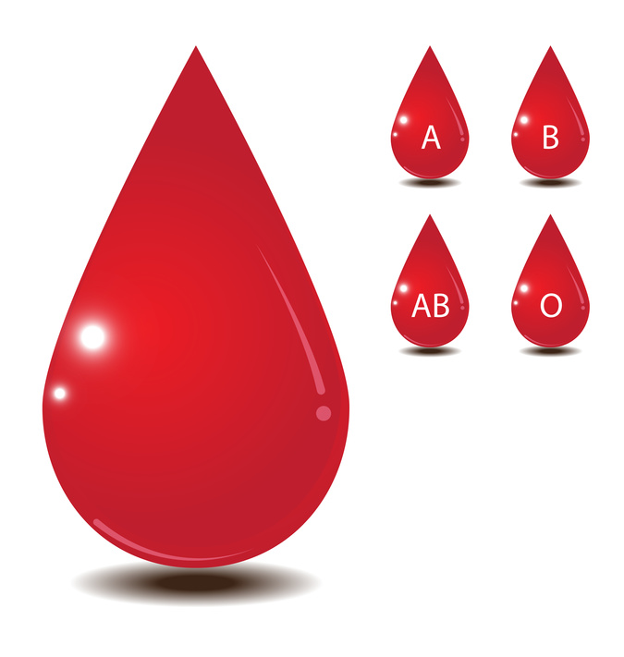
Тестирование

Slide 27
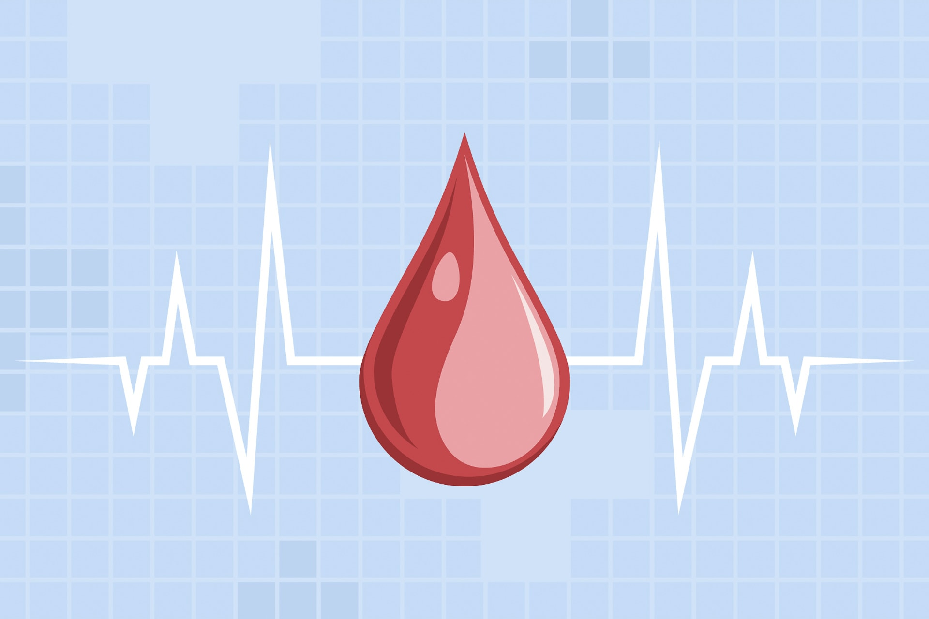
Обобщённый анализ заболеваний у лиц разных групп крови
III (В): венозный тромбоз, инсульт, заболевания органов дыхания, синдром хронической усталости, склонность к диабету.
I(0): воспаление щитовидной железы, ЖКТ, кожные болезни, инфекционные, аллергические. Не характерны тромбозы и инфаркты миокарда.
IV (АВ): заболевания опорно-двигательного аппарата, кожные, инфекционные, гематологические и онкологические. Довольно редко бывает гипертония, тромбозы и инфаркт миокарда..
II(А): болезни печени, сердечно – сосудистой системы, большая вероятность онкологических заболеваний, диабета и аллергии.

Slide 28
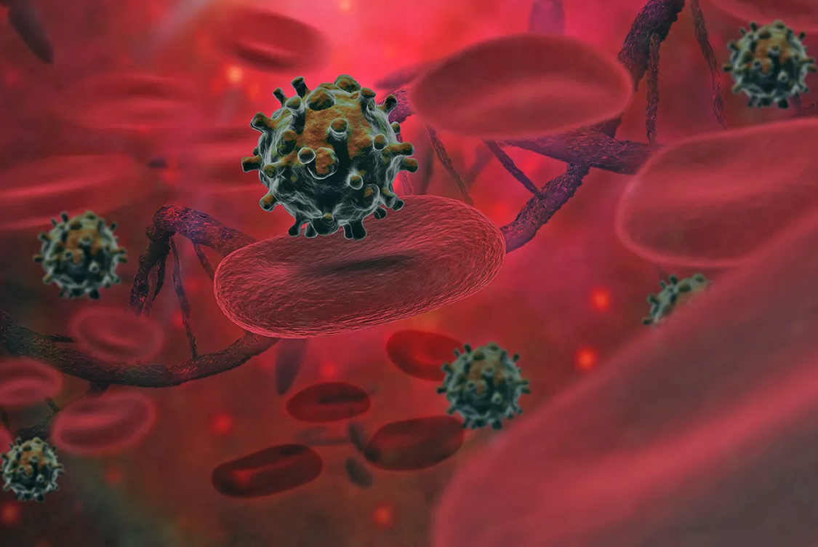
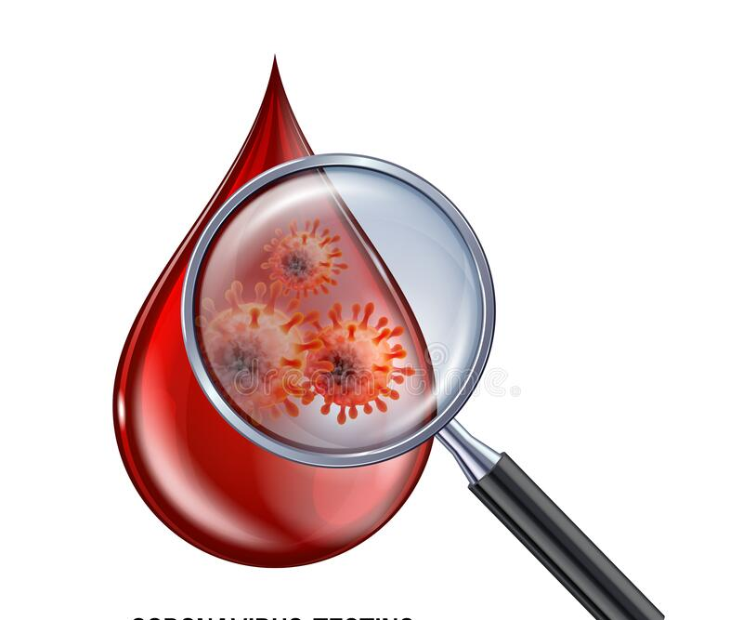
Наиболее устойчивая ГРУППА КРОВИ ЧЕЛОВЕКА для COVID - 19
Сначала китайские врачи подметили, что пациенты
с первой (0) группой крови реже попадают в больницу с коронавирусной инфекцией — их насчитали там всего
26 процентов при 33 процентах в среднем по популяции. И хотя не всем удалось потом подтвердить эту корреляцию,в большинстве работ она повторилась,
и чаще всего в выигрыше были именно люди с первой группой(0),
которые, по разным подсчетам, реже подхватывали коронавирус, мягче болели и реже умирали.

Slide 29
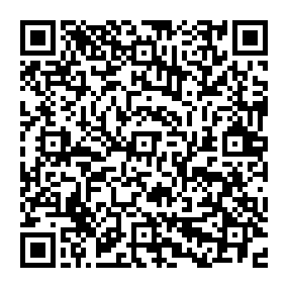
Домашнее задание
      Базовый уровень –
      используя записи в тетради, решить задачу
      Повышенный уровень – составить и решить задачу на наследование групп крови
      Продвинутый уровень – решить задачу задания 28 из КИМов ЕГЭ

Slide 30
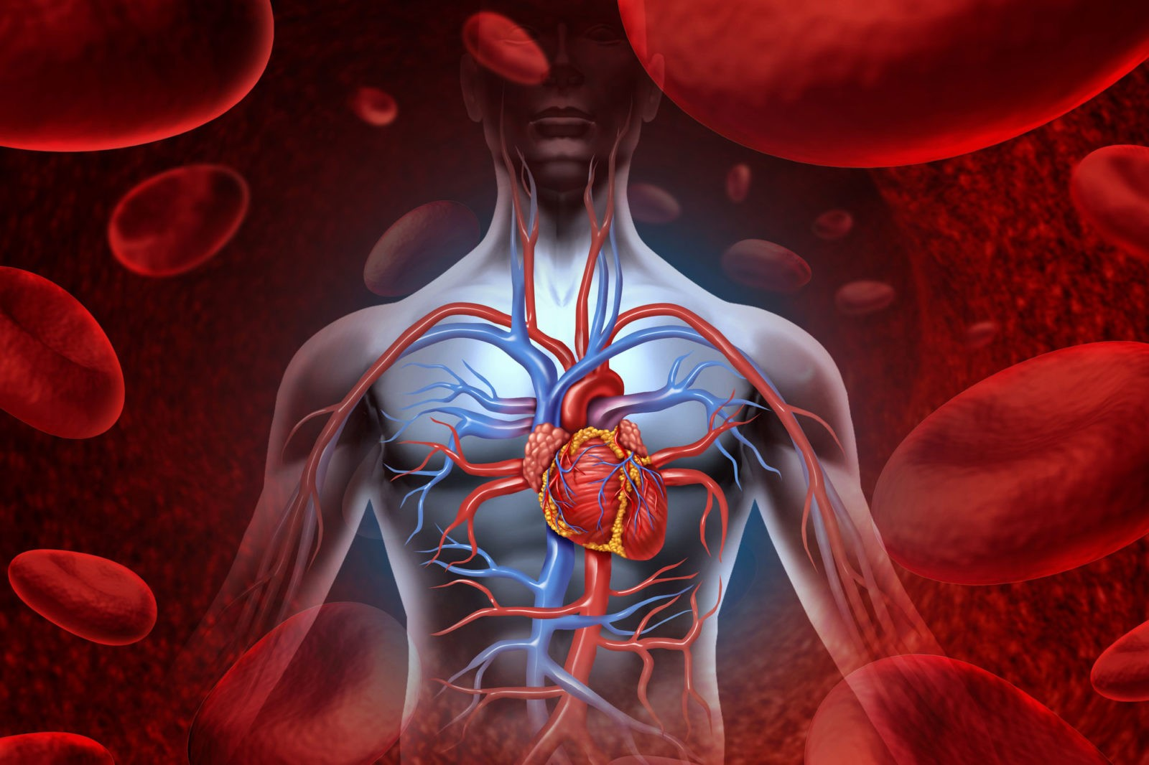
Генетика крови таит в себе еще много загадок, сомнений…
То, что мы знаем - это капля,
а то, что мы не знаем - это океан.
Исаак Ньютон

Slide 31

Спасибо за урок, до свидания!

Slide 32


Slide 33

МБОУ «Средняя общеобразовательная школа N 8»
Рузаевского муниципального района Республики Мордовия
Учитель биологии
Краснова Светлана Андреевна

